Slide 1

HORIZONTALNI NE
SPORAZUMI
MARIO KRKA
odvjetnik, stariji partner
Divjak, Topić, Bahtijarević & Krka OD d.o.o.
Opatija, Meet to Compete,
10. svibnja 2024.

Slide 2


DANAS
Karteli
Razmjena informacija
Sporazumi o kupnji

Slide 3
UVODNO metodologija pravne analize
Članak 101. UFEU
1. (…) zabranjuju se: svi sporazumi među poduzetnicima, odluke udruženja poduzetnika i usklađeno djelovanje koji bi mogli utjecati na trgovinu među državama članicama i koji imaju za cilj ili posljedicu sprečavanje, ograničivanje ili narušavanje tržišnog natjecanja na unutarnjem tržištu, a osobito oni kojima se (…).
2. Svi sporazumi ili odluke zabranjeni na temelju ovog članka ništavi su.
3. Međutim, odredbe stavka 1. mogu se proglasiti neprimjenjivima u slučaju (… da) doprinose poboljšanju proizvodnje ili distribucije robe ili promicanju tehničkog ili gospodarskog napretka, a istodobno potrošačima omogućuju pravedan udio u koristi koja iz njih proizlazi te koji: (a) tim poduzetnicima ne nameću ograničenja koja nisu nužna za postizanje ovih ciljeva; (b) tim poduzetnicima ne omogućuju isključivanje konkurencije s tržišta s obzirom na znatan dio dotičnih proizvoda.
ZABRANA
IZUZEĆE OD ZABRANE – učinkovitosti pretežu nad ograničenjima

Slide 4
UVODNO metodologija pravne analize
+ SMJERNICE KOMISIJE
Članak 101. (1) UFEU
Ograničenje
po CILJU (by object)
Ograničenje
po UČINKU
(by effects)
Sustav skupnih izuzeća –
je li neko od njih načelno primjenjivo (tržišni udjeli i sl.)?
NE -Samoprocjena po 101. (3)
DA –
Jesu li ispunjeni svi uvjeti propisani skupnim izuzećem?
DA – primjena izuzeća
NE – samoprocjena po 101. (3)
Samoprocjena učinkovitosti po 101.(3) (self assessmenti)?
+ SMJERNICE KOMISIJE
+ SMJERNICE KOMISIJE
+ SMJERNICE KOMISIJE
+ SMJERNICE KOMISIJE
+ SMJERNICE KOMISIJE

Slide 5
KARTELI
There’s no going back,
my presence fades to black

Slide 6
Općenito…
Sporazum ili usklađena praksa dvaju ili više konkurenata usmjerena usklađivanju njihovog konkurentnog nastupa na tržištu ili utjecaju na relevantne parametre tržišnog natjecanja
Najteža povreda prava tržišnog natjecanja, najstrože kazne (i do 10% ukupnog godišnjeg prihoda)…

Slide 7
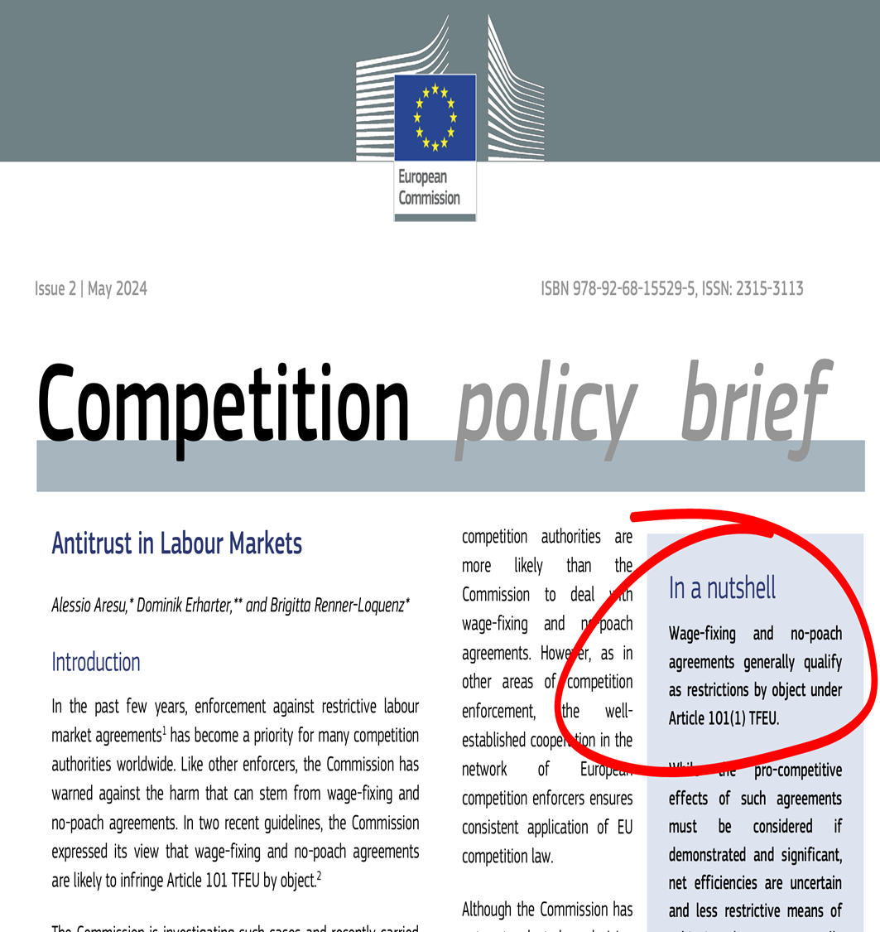
KONKRETNIJE…
Fiksiranje cijena
Podjela tržišta
Podjela kupaca…
ALI I:
Bid rigging (namještanje ponuda
u javnoj nabavi)
Sporazumi glede radnika (wage-fixing, no-poach…)

Slide 8
ograničenje po cilju – nije potrebno dokazivati učinke
Članak 101. (1) UFEU
Ograničenje
po CILJU (by object)
Ograničenje
po UČINKU
(by effects)
Sustav skupnih izuzeća –
je li neko od njih načelno primjenjivo (tržišni udjeli i sl.)?
NE -Samoprocjena po 101. (3)
DA –
Jesu li ispunjeni svi uvjeti propisani skupnim izuzećem
DA – primjena izuzeća
NE – samoprocjena po 101. (3)
Samoprocjena učinkovitosti po 101.(3) (self assessmenti)?

Slide 9

Učinci gotovo nevažni – KAŽNJAVA SE ZBOG SAMOG POSTUPANJA

Slide 10
Konkurent?
Stvarni konkurent
Potencijalni konkurent
Aktivan na istom proizvodnom i geografskom tržištu.
Vjerojatno bi,
u kraćem razdoblju,
izvršio dodatna ulaganja potrebna za ulazak ili snosio troškove potrebne za prelazak na mjerodavno tržište

Slide 11
Potencijalni konkurent?
Čvrsta namjera i inherentna mogućnost ulaska na tržište (nepostojanje nepremostivih zapreka)
Već obavljene (dovoljne) pripremne radnje
Stvarna i konkretna mogućnost ulaska (ne samo želja ili hipotetska mogućnost)
Struktura tržišta i gospodarski i pravni kontekst
Percepcija etabliranosti poduzetnika na tržištu

Slide 12
AZTN
Godina | Predmet | Ukupno izrečena mjera
2022. | AZTN protiv Agro-Vir d.o.o., Zagreb, Agrodalm d.o.o., Zagreb, Diljexport d.o.o., Zagreb i Marino-Lučko d.o.o. Lučko | 286.000 EUR
2021. | AZTN protiv Presečki grupa d.o.o., Krapina, Rudi-express d.o.o., Mihovljan, Borisa Jambrošića, vlasnika obrta „Jambrošić tours“, Mursko Središće i Željka Jakopića, vlasnika obrta Autobusni prijevoznik „Turist“, Sveti Martin na Muri | 1.030.000 kn (povreda 2011.! – ponovljeni postupak)
2019. | AZTN protiv 14 autoškola sa splitskog područja | 465.000 kn
2019. | AZTN protiv 5 poduzetnika sa šireg šibenskog područja, koji pružaju usluga crpljenja, odvoza i zbrinjavanja fekalija iz septičkih, sabirnih i crnih jama | 131.000 kn.

Slide 13
EUROPSKA KOMISIJA – razlozi slabije provedbe?
GODINA | BROJ ZAPOČETIH ISTRAGA
2005. | 6
2006. | 3
2007. | 11
2008. | 8
2009. | 6
2010. | 10
2011. | 9
2012. | 10
2013. | 8
2014. | 7
2015. | 6
2016. | 2
2017. | 3
2018. | 2
2019. | 3
2020. | 0
2021. | 2
2022. | 3
2023. | 1
Tablica sa: https://cepr.org/voxeu/columns/leniency-inflation-damages-directive-and-decrease-cartel-cases

Slide 14
RAZMJENA INFORMACIJA
Meow cat, please meow back

Slide 15
Oboriva presumpcija
Poduzetnici koji sudjeluju u razmjeni informacija te koji ostaju aktivni na tržištu, takve informacije uzimaju u obzir u donošenju svojih poslovnih odluka

Slide 16
KADA?
Kupnja i prodaja robe/usluga
Udruženje poduzetnika
Dozvoljeni horiz. sporazumi
Sklapanje vertikalnog sporazuma s konkurentom
Komunikacija na sastancima, e-poštom…
Zapisnici
Lobiranje
Izjave predstavnika udruženja
Zajednička nabava
Zajednička proizvodnja
Zajednički R&D
Specijalizacija
…
Kupnja udjela u konkurentu
Pregovori
Dubinska analiza
Clean team

Slide 17
KAKO?
IZRAVNA ili NEIZRAVNA razmjena
Između STVARNIH ili MOGUĆIH takmaca
Svaka VRSTA informacije
DIGITALNA ili FIZIČKA razmjena
JEDNOSTRANA, DVOSTRANA ili VIŠESTRANA

Slide 18
Nesporna Razmjena – neprimjenjivost čl. 101.(1)
Vezana uz legitimnu suradnju takmaca, ako je:
    Objektivno potrebna za provedbu (dozvoljenog) sporazuma
    Proporcionalna ciljevima sporazuma
  Što ako se radi o razmjeni nevezanoj za neku konkretnu suradnju/sporazum? Ograničenje po cilju ili po učinku?

Slide 19
OGRANIČENJE T.N. po cilju
Članak 101. (1) UFEU
Ograničenje
po CILJU (by object)
Ograničenje
po UČINKU
(by effects)
Sustav skupnih izuzeća –
je li neko od njih načelno primjenjivo (tržišni udjeli i sl.)?
NE -Samoprocjena po 101. (3)
DA –
Jesu li ispunjeni svi uvjeti propisani skupnim izuzećem
DA – primjena izuzeća
NE – samoprocjena po 101. (3)
Samoprocjena učinkovitosti po 101.(3) (self assessmenti)?
Iz prakse Europske komisije, između ostalog, razmjena informacija o:
trenutačnim cijenama i namjerama budućeg cjenovnog pozicioniranja
trenutačnim i budućim proizvodnim kapacitetima
trenutačnoj i budućoj poslovnoj strategiji
predviđanjima glede tekuće i buduće potražnje
predviđanjima budućih prodajnih rezultata
budućim, potrošačima relevantnim, svojstvima proizvoda

Slide 20
Relevantni parametri
PARAMETAR | DOZVOLJENO (načelno) | NEDOZVOLJENO (načelno)
DOSTUPNOST | Javno dostupni podaci (javni registri) | Nejavni podaci (poslovne tajne)
INDIVIDUALIZIRANOST | Agregirani podaci (za barem tri poduzetnika) | Individualizirani podaci (ili je moguća individualizacija)
STAROST | Povijesni podaci (stari barem godinu dana) | Aktualni podaci (stari do godinu dana)
RELEVANTNOST | Nestrateški podaci (npr. računovodstvene metode) | Strateški podaci (npr. liste kupaca)

Slide 21
OGRANIČENJE PO UČINKU - Skupna izuzeća
Članak 101. (1) UFEU
Ograničenje
po CILJU (by object)
Ograničenje
po UČINKU
(by effects)
Sustav skupnih izuzeća –
je li neko od njih načelno primjenjivo (tržišni udjeli i sl.)?
NE -Samoprocjena po 101. (3)
DA –
Jesu li ispunjeni svi uvjeti propisani skupnim izuzećem
DA – primjena izuzeća
NE – samoprocjena po 101. (3)
Samoprocjena učinkovitosti po 101.(3) (self assessmenti)?
Razmjena informacija u vertikalnom odnosu
    Skupno izuzeće vertikalnih sporazuma – vidi Vertikalne smjernice!
    Dodatno, vidi Horizontalne smjernice, poglavlje 6
Razmjena informacija u kontekstu spajanja i pripajanja
    Uredba o koncentracijama
    Dodatno, vidi Horizontalne smjernice, poglavlje 6

Slide 22
LOBIRANJE?
HORIZONTALNE SMJERNICE, TOČKA 415. (prepričano)
U tijeku je izrada zakonskog prijedloga vezano uz zaštitu okoliša kojim će vaši proizvodi biti podvrgnuti još strožem režimu. Pristupili ste svojim konkurentima radi zajedničkog nastupa prema nadležnom ministarstvu i krenuli se redovito sastajati i razmjenjivati stajališta.
PRIHVATLJIVO: razmjenjivati informacije o ekološki relevantnim svojstvima vaših postojećih proizvoda – dok god su te informacije povijesne i ne otkrivaju namjeravane tržišne strategije vas iil vaših takmaca.
NEPRIHVATLJIVO: razmjenjivati informacije o razvoju trenutačnih ili budućih proizvoda ili otkrivati kako biste reagirali na proizvode takmaca
ZAŠTO NEPRIHVATLJIVO? Može doći do dogovora ne plasirati na tržište proizvode još prihvatljivije za okoliš od zakonskog minimuma - ograničavanje natjecanja glede svojstava proizvoda i ograničavanje izbora potrošača. Navedeno će stoga predstavljati ograničenje tržišnog natjecanja po cilju.

Slide 23
Sporazumi o kupnji
Hey (supplier), I’m a big boy now!

Slide 24
OKRUPNJIVANJE NABAVE
Zajednička kupnja
Zajedničko pregovaranje cijene ili cjenovnih komponenti (a sama kupnja obavlja se individualno)
Zajedničko pregovaranje necjenovnih uvjeta (a kupnja individualna)
Dodatne aktivnosti (npr. zajednički prijevoz, kontrola kvalitete)

Slide 25
svrha
Osnažiti poziciju kupaca u odnosu na dobavljače (buying power)
Prednosti:
niža cijena,
veća raznovrsnost,
veća kvaliteta,
izbjegavanje nestašica,
izbjegavanje poremećaja u nabavnom lancu…

Slide 26
FORMAT
Može poprimiti različite oblike, npr.
Ugovor
Zajedničko trgovačko društvo
Neformalan dogovor

Slide 27
Ograničenja po cilju
Zajednički aranžmani u nabavi (joint purchasing arrangements) u pravilu ne predstavljaju ograničenje po cilju ako se istinski odnose na zajedničku nabavu OSIM kad predstavljaju:
Alat za prikriveni kartel kupaca
Alat za prikriveni kartel dobavljača (fiksiranje cijena, podjela tržišta, ograničenje proizvodnje i sl.)
Horizontalni bojkot na tržištu prodaje

Slide 28
Pravna analiza
Članak 101. (1) UFEU
Ograničenje
po CILJU (by object)
Ograničenje
po UČINKU
(by effects)
Sustav skupnih izuzeća –
je li neko od njih načelno primjenjivo (tržišni udjeli i sl.)?
NE -Samoprocjena po 101. (3)
DA –
Jesu li ispunjeni svi uvjeti propisani skupnim izuzećem
DA – primjena izuzeća
NE – samoprocjena po 101. (3)
Samoprocjena učinkovitosti po 101.(3) (self assessmenti)?
+ SMJERNICE KOMISIJE
+ SMJERNICE KOMISIJE

Slide 29
HORIZONTALNE SMJERNICE
„Soft safe harbour”:
Ako zajednički tržišni udio članova ne prelazi 15% ni na tržištima kupnje ni na tržištima prodaje, vjerojatno je da su uvjeti iz članka 101. (3) ispunjeni
ALI
samo ako sporazum ne sadrži ograničenja t.n. po cilju (by object restriction).
AKO PRELAZI 15% - SAMOPROCJENA UČINAKA
AKO SADRŽI OGRANIČENJE PO CILJU – ZABRANJENO (EVENTUALNO SAMOPROCJENA PO 101.(3))

Slide 30
SAMOPROCJENA
1. Radi li se o ograničenju po učinku
ako DA
2. Samoprocjena učinkovitosti (čl. 101.(3))

Slide 31
1. Ograničenje po učinku?
Detaljna analiza:
Koncentriranost
Priroda proizvoda
Snaga dobavljača (seller power)…
Horizontalne smjernice – koristan alat.

Slide 32
2. Učinkovitosti?
101. (3) Međutim, odredbe stavka 1. mogu se proglasiti neprimjenjivima u slučaju (… da) doprinose poboljšanju proizvodnje ili distribucije robe ili promicanju tehničkog ili gospodarskog napretka, a istodobno potrošačima omogućuju pravedan udio u koristi koja iz njih proizlazi te koji: (a) tim poduzetnicima ne nameću ograničenja koja nisu nužna za postizanje ovih ciljeva; (b) tim poduzetnicima ne omogućuju isključivanje konkurencije s tržišta s obzirom na znatan dio dotičnih proizvoda.
doprinose poboljšanju proizvodnje ili distribucije robe ili promicanju tehničkog ili gospodarskog napretka | istodobno potrošačima omogućuju pravedan udio u koristi koja iz njih proizlazi | ne nameću ograničenja koja nisu nužna | ne omogućuju isključivanje konkurencije s tržišta s obzirom na znatan dio dotičnih proizvoda
Uštede – manje kupovne cijene, manji troškovi proizvodnje… Kvalitativno – inovacije, uvođenje novih ili boljih proizvoda itd. | Manje prodajne cijene Viša kvaliteta Veća raznovrsnost ALI ovisno o tržišnoj snazi! | Ograničenja moraju biti nužna za ostvarenje navedenih učinkovitosti | Odnosi se i na mjerodavna tržišta kupnja i prodaje

Slide 33
A razmjena informacija?
OK: objektivno potrebna za provedbu + proporcionalna ciljevima
Alati za umanjenje rizika od zabranjene razmjene informacija:
Clean team
Zajednički povjerenik
Ograničen pristup pojedinim osjetljivim podacima
…

Slide 34
hvala
MARIO KRKA
odvjetnik, stariji partner
Divjak, Topić, Bahtijarević & Krka OD d.o.o.
mario.krka@dtb.hr
01 5391 600
There’s no going back, your anxiety attacks?
Nadam se da ne!

